Slide 1


LA FILIERA VITIVINICOLA ITALIANA NELL’ECONOMIA NAZIONALE E INTERNAZIONALE
Un aggiornamento sui dati di export e un’analisi del mercato interno
Intervento di Marco Fortis
(Università Cattolica e Fondazione Edison)
Milano, 8 settembre 2016

Slide 2
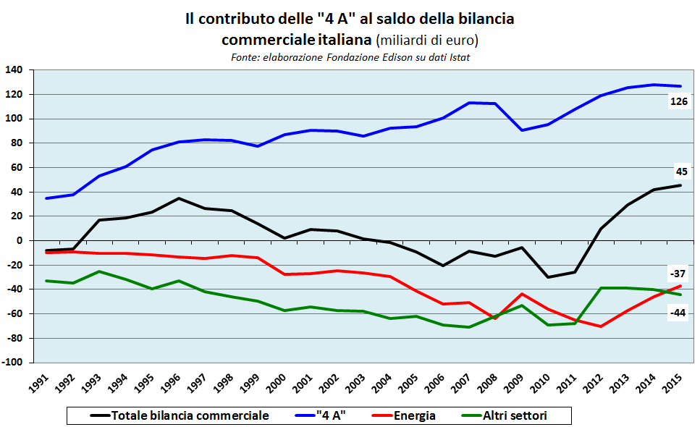

Slide 3
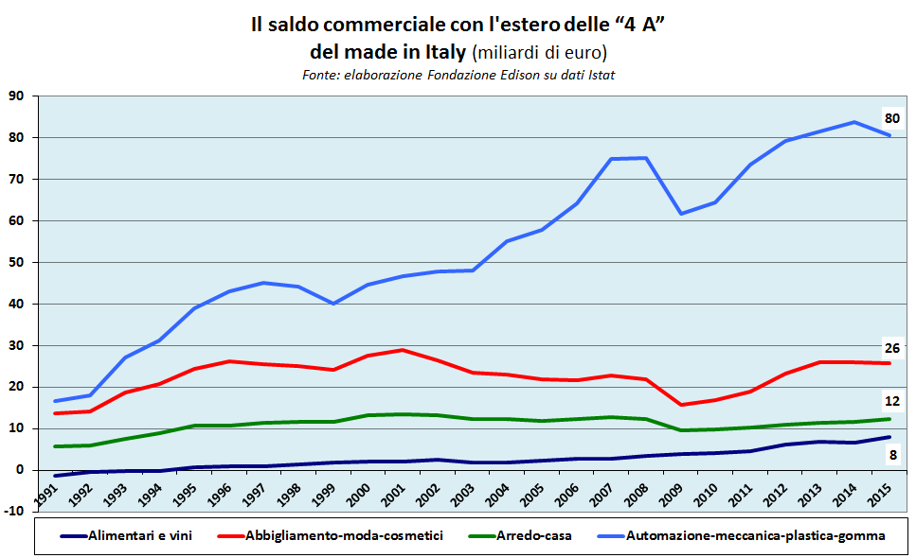

Slide 4
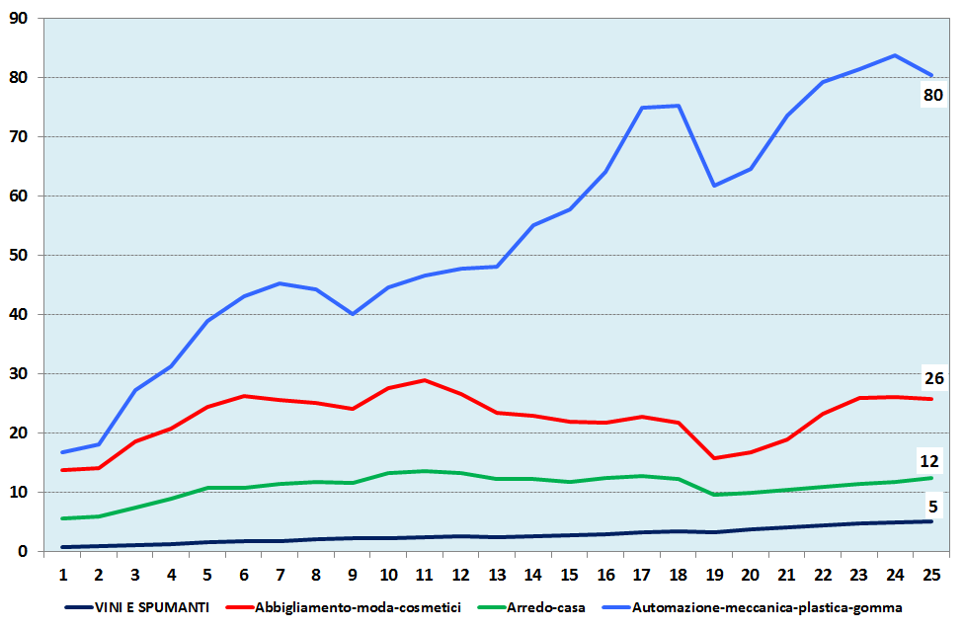
Il saldo commerciale con l'estero delle “3 A”
e di VINI E SPUMANTI
(miliardi di euro)
Fonte: elaborazione Fondazione Edison su dati Istat

Slide 5




Il posizionamento mondiale dell’italia nel settore vini, ACETI E ALCOLICI indice fortis – corradini: anno 2015
(Bilancia commerciale in miliardi di dollari)
VINI SPUMANTI
VINI IN BOTTIGLIA
FRANCIA
3,1
FRANCIA
5,1
ITALIA
0,9
ITALIA
4,4
SPAGNA
0,4
SPAGNA
1,8
Fonte: elaborazione Fondazione Edison su dati ITC - UN Comtrade

Slide 6


Il posizionamento mondiale dell’italia nel settore VINI, ACETI E ALCOLICI indice fortis – corradini: anno 2015
(Bilancia commerciale in miliardi di dollari)
LIQUORI
VERMOUTH E AMARI
ITALIA
0,34
ITALIA
0,2
IRLANDA
0,31
SPAGNA
0,1
FRANCIA
0,26
SUDAFRICA
0,01
Fonte: elaborazione Fondazione Edison su dati ITC - UN Comtrade

Slide 7

Il posizionamento mondiale dell’italia nel settore VINI, ACETI E ALCOLICI indice fortis – corradini: anno 2015
(Bilancia commerciale in miliardi di dollari)
ACETI
ITALIA
0,3
SPAGNA
0,02
GRECIA
0,01
Fonte: elaborazione Fondazione Edison su dati ITC - UN Comtrade

Slide 8
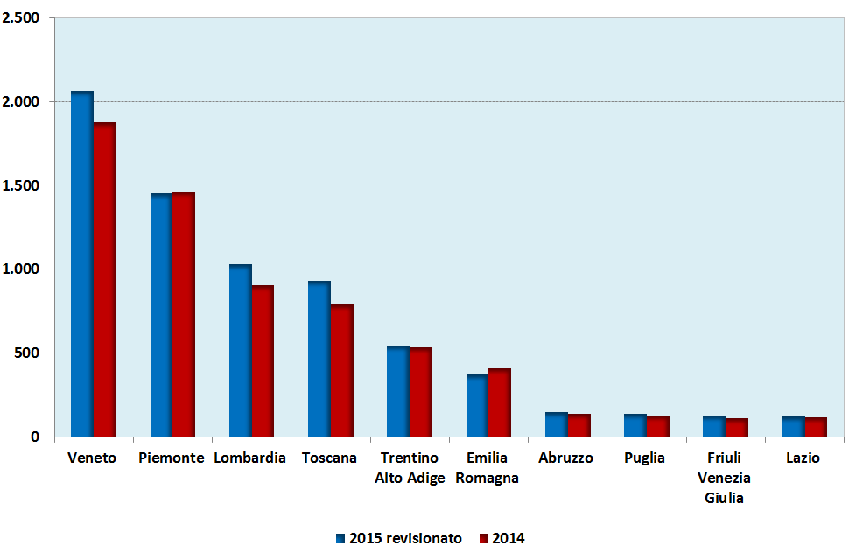
Prime 10 Regioni italiane per export di Vini e Bevande
anno 2015
(valori in milioni di euro)
Fonte: elaborazione Fondazione Edison su dati Istat

Slide 9
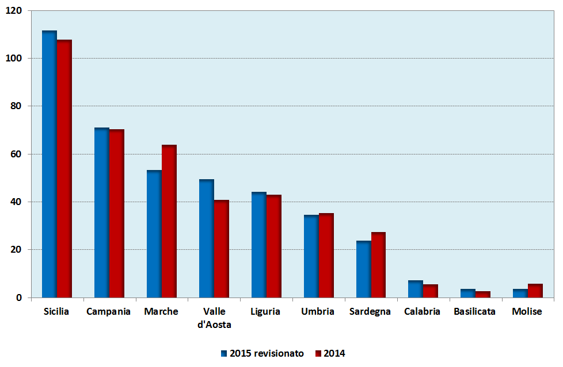
Le restanti Regioni italiane per export di Vini e Bevande
anno 2015
(valori in milioni di euro)
Fonte: elaborazione Fondazione Edison su dati Istat

Slide 10
Prime 12 Regioni italiane per export di Vini e Bevande
1 TRIM 2016
(valori in milioni di euro)
Fonte: elaborazione Fondazione Edison su dati Istat

Slide 11
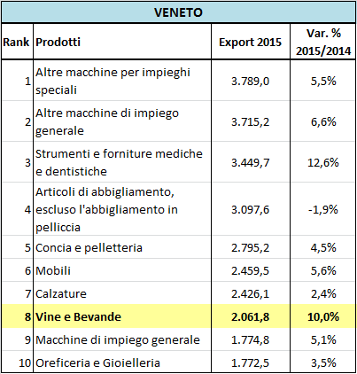
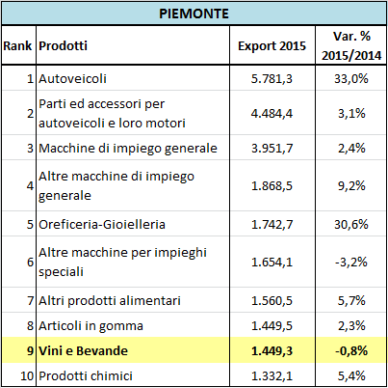
REGIONI ITALIANE IN CUI I VINI E LE BEVANDE SONO TRA I PRIMI 10 PRODOTTI ESPORTATI: ANNO 2015
(valori in milioni di euro)
Nel 2014 era il settimo prodotto esportato.
Fonte: elaborazione Fondazione Edison su dati Istat

Slide 12
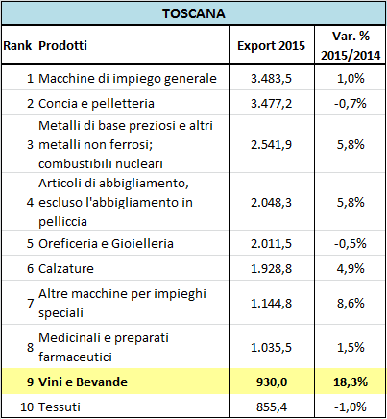
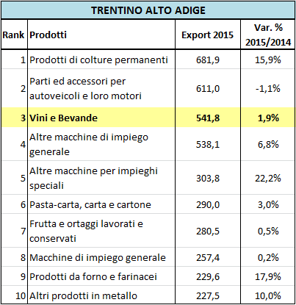
REGIONI ITALIANE IN CUI I VINI E LE BEVANDE SONO TRA I PRIMI 10 PRODOTTI ESPORTATI: ANNO 2015
(valori in milioni di euro)
Nel 2014 era il decimo prodotto esportato.
Fonte: elaborazione Fondazione Edison su dati Istat

Slide 13
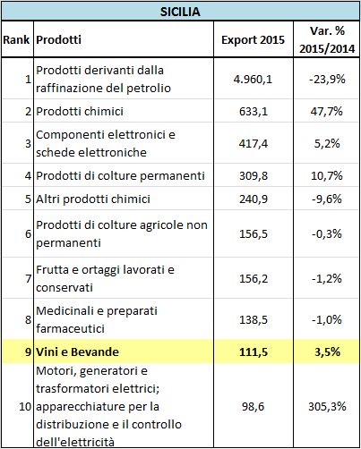
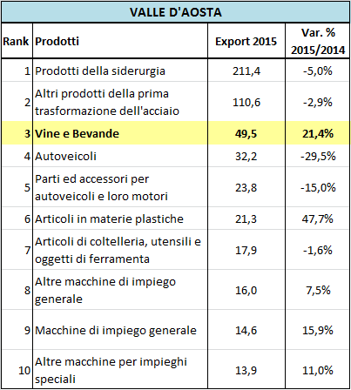
REGIONI ITALIANE IN CUI I VINI E LE BEVANDE SONO TRA I PRIMI 10 PRODOTTI ESPORTATI: ANNO 2015
(valori in milioni di euro)
Nel 2014 era il quarto prodotto esportato.
Fonte: elaborazione Fondazione Edison su dati Istat

Slide 14
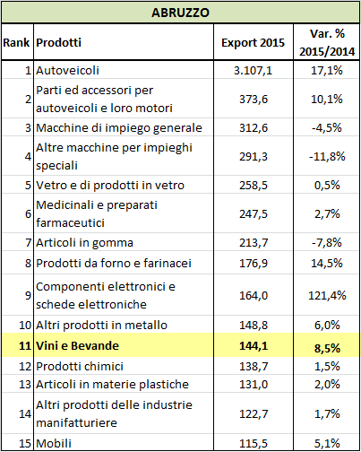
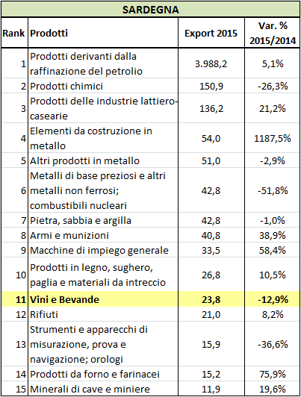
REGIONI ITALIANE IN CUI I VINI E LE BEVANDE SONO TRA I PRIMI 15 PRODOTTI ESPORTATI: ANNO 2015
(valori in milioni di euro)
Fonte: elaborazione Fondazione Edison su dati Istat
Nel 2014 era l’ottavo prodotto esportato.

Slide 15
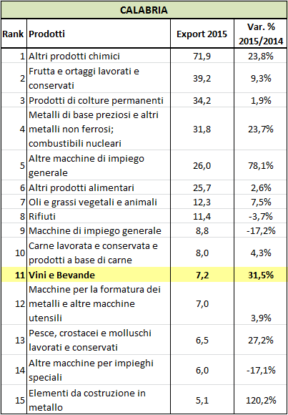
REGIONI ITALIANE IN CUI I VINI E LE BEVANDE SONO TRA I PRIMI 15 PRODOTTI ESPORTATI: ANNO 2015
(valori in milioni di euro)
Nel 2014 era il sedicesimo prodotto esportato.
Fonte: elaborazione Fondazione Edison su dati Istat

Slide 16
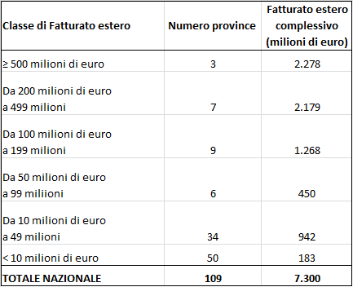
Export provinciale di VINI E BEVANDE per Classi di fatturato: anno 2015
Fonte: elaborazione Fondazione Edison su dati Istat

Slide 17
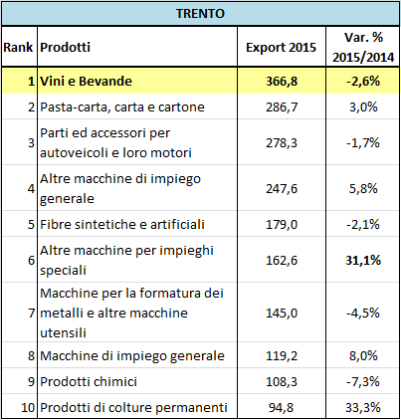
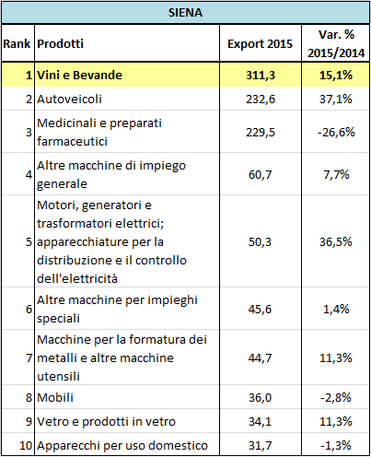
PROVINCE ITALIANE IN CUI I VINI E LE BEVANDE SONO IL PRIMO PRODOTTO ESPORTATO: ANNO 2015
(valori in milioni di euro)
Fonte: elaborazione Fondazione Edison su dati Istat
Nel 2014 era il secondo prodotto esportato.

Slide 18
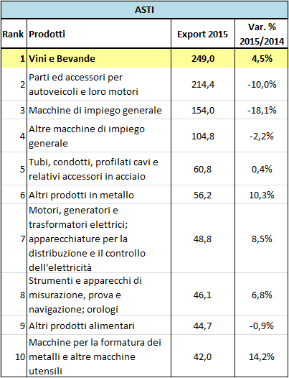
PROVINCE ITALIANE IN CUI I VINI E LE BEVANDE SONO IL PRIMO PRODOTTO ESPORTATO: ANNO 2015
(valori in milioni di euro)
Fonte: elaborazione Fondazione Edison su dati Istat

Slide 19
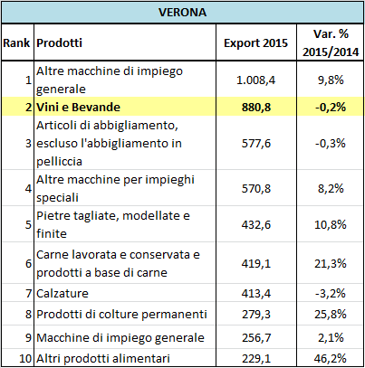
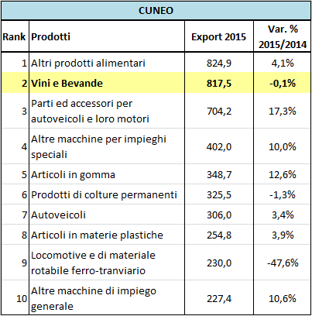
PROVINCE ITALIANE IN CUI I VINI E LE BEVANDE SONO TRA I PRIMI 10 PRODOTTI ESPORTATI: ANNO 2015
(valori in milioni di euro)
Nel 2014 era il primo prodotto esportato.
Fonte: elaborazione Fondazione Edison su dati Istat

Slide 20
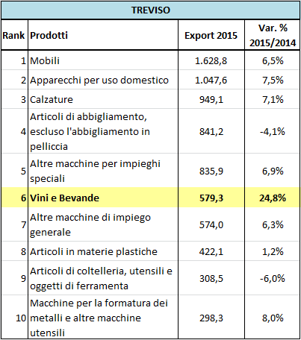
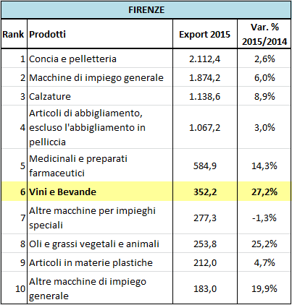
PROVINCE ITALIANE IN CUI I VINI E LE BEVANDE SONO TRA I PRIMI 10 PRODOTTI ESPORTATI: ANNO 2015
(valori in milioni di euro)
Nel 2014 era il settimo prodotto esportato.
Nel 2014 era il settimo prodotto esportato.
Fonte: elaborazione Fondazione Edison su dati Istat

Slide 21
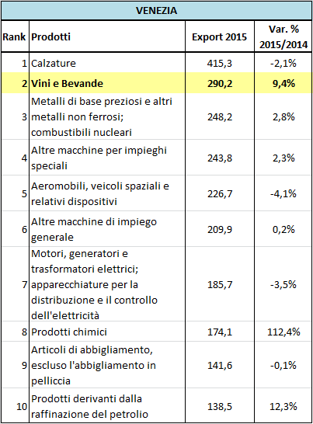
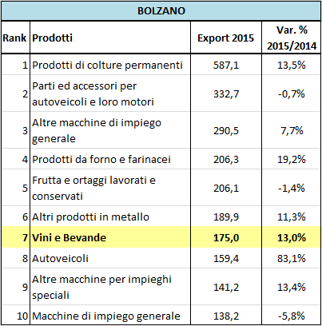
PROVINCE ITALIANE IN CUI I VINI E LE BEVANDE SONO TRA I PRIMI 10 PRODOTTI ESPORTATI: ANNO 2015
(valori in milioni di euro)
Fonte: elaborazione Fondazione Edison su dati Istat

Slide 22
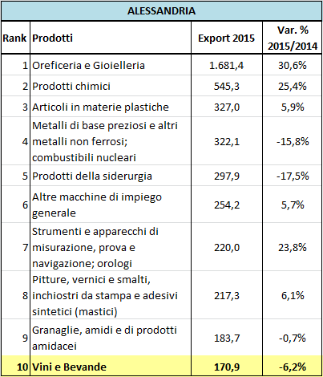
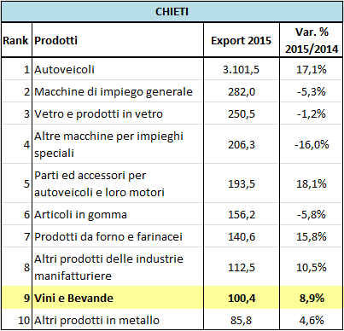
PROVINCE ITALIANE IN CUI I VINI E LE BEVANDE SONO TRA I PRIMI 10 PRODOTTI ESPORTATI: ANNO 2015
(valori in milioni di euro)
Fonte: elaborazione Fondazione Edison su dati Istat

Slide 23
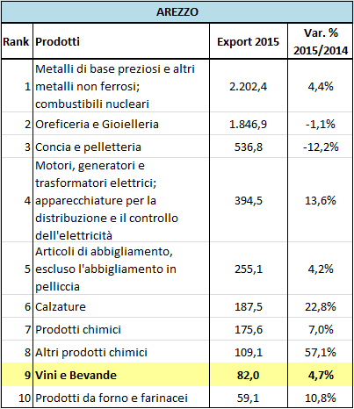
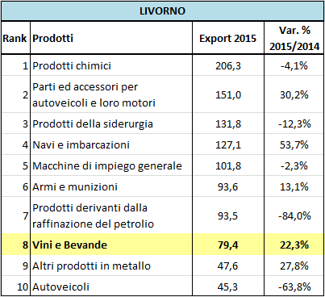
PROVINCE ITALIANE IN CUI I VINI E LE BEVANDE SONO TRA I PRIMI 10 PRODOTTI ESPORTATI: ANNO 2015
(valori in milioni di euro)
Nel 2014 era il nono prodotto esportato.
Nel 2014 era l’ottavo prodotto esportato.
Fonte: elaborazione Fondazione Edison su dati Istat

Slide 24
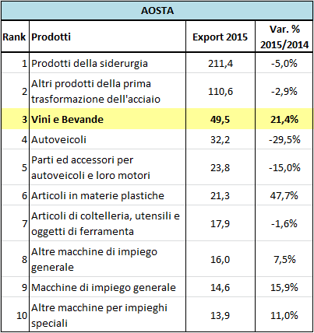
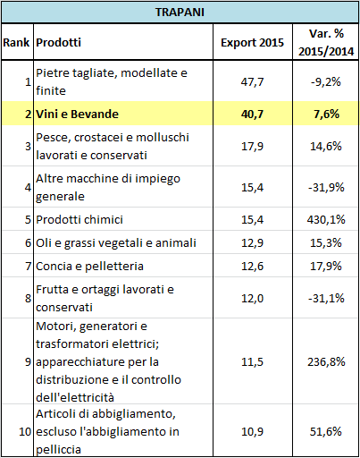
PROVINCE ITALIANE IN CUI I VINI E LE BEVANDE SONO TRA I PRIMI 10 PRODOTTI ESPORTATI: ANNO 2015
(valori in milioni di euro)
Nel 2014 era il quarto prodotto esportato.
Fonte: elaborazione Fondazione Edison su dati Istat

Slide 25
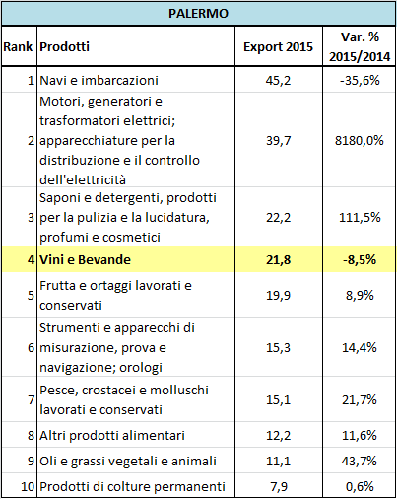
PROVINCE ITALIANE IN CUI I VINI E LE BEVANDE SONO TRA I PRIMI 10 PRODOTTI ESPORTATI: ANNO 2015
(valori in milioni di euro)
Nel 2014 era il secondo prodotto esportato.
Fonte: elaborazione Fondazione Edison su dati Istat

Slide 26
ALTRE PROVINCE ITALIANE IN CUI I VINI E LE BEVANDE PRESENTANO VALORI DI EXPORT RILEVANTI MA NON SONO TRA I PRIMI 10 PRODOTTI ESPORTATI:
ANNO 2015
BERGAMO
15° PRODOTTO ESPORTATO
(24° nel 2014)
287 MILIONI DI EURO
VICENZA
26° PRODOTTO ESPORTATO
(27° nel 2014)
179 MILIONI DI EURO
PADOVA
21° PRODOTTO ESPORTATO
(23° nel 2014)
129 MILIONI DI EURO
BRESCIA
27° PRODOTTO ESPORTATO
(25° nel 2014)
116 MILIONI DI EURO
ROMA
24° PRODOTTO ESPORTATO
(21° nel 2014)
101 MILIONI DI EURO
RAVENNA
11° PRODOTTO ESPORTATO
(9° nel 2014)
84 MILIONI DI EURO
REGGIO EMILIA
22° PRODOTTO ESPORTATO
(22° nel 2014)
76 MILIONI DI EURO
BOLOGNA
33° PRODOTTO ESPORTATO
(32° nel 2014)
63 MILIONI DI EURO
UDINE
20° PRODOTTO ESPORTATO
(21° nel 2014)
47 MILIONI DI EURO
MODENA
32° PRODOTTO ESPORTATO
(24° nel 2014)
45 MILIONI DI EURO

Slide 27
PROVINCE DEL NORD ITALIA CON UN VALORE DI EXPORT DI VINI E BEVANDE SUPERIORE A 50 MILIONI DI EURO NEL 2015
(Fonte: elaborazione Fondazione Edison su dati Istat)
BOLZANO
BELLUNO
UDINE
PORDENONE
VERBANO-CUSIO-OSSOLA
SONDRIO
TRENTO
LECCO
GORIZIA
VARESE
COMO
BERGAMO
VICENZA
TREVISO
TRIESTE
VALLE D’AOSTA
MONZA
BRIANZA
BIELLA
BRESCIA
VERONA
VENEZIA
NOVARA
MILANO
VERCELLI
LODI
PADOVA
TORINO
PAVIA
CREMONA
MANTOVA
ROVIGO
ASTI
PIACENZA
FERRARA
ALESSANDRIA
PARMA
REGGIO
NELL’EMILIA
CUNEO
GENOVA
BOLOGNA
SAVONA
MODENA
RAVENNA
LA SPEZIA
FORLI’
CESENA
RIMINI
IMPERIA

Slide 28
PROVINCE DEL CENTRO ITALIA CON UN VALORE DI EXPORT DI VINI E BEVANDE SUPERIORE A 20 MILIONI DI EURO NEL 2015
(Fonte: elaborazione Fondazione Edison su dati Istat)
MASSA - CARRARA
PRATO
LUCCA
PISTOIA
FIRENZE
PESARO E URBINO
AREZZO
ANCONA
PISA
SIENA
MACERATA
FERMO
PERUGIA
LIVORNO
ASCOLI PICENO
GROSSETO
TERNI
VITERBO
RIETI
ROMA
FROSINONE
LATINA

Slide 29
PROVINCE DEL SUD ITALIA CON UN VALORE DI EXPORT DI VINI E BEVANDE SUPERIORE A 20 MILIONI DI EURO NEL 2015
(Fonte: elaborazione Fondazione Edison su dati Istat)
TERAMO
PESCARA
L’AQUILA
CHIETI
CAMPOBASSO
ISERNIA
FOGGIA
BENEVENTO
BARLETTA-ANDRIA-TRANI
CASERTA
BARI
OLBIA - TEMPIO
NAPOLI
AVELLINO
POTENZA
BRINDISI
TARANTO
SASSARI
MATERA
LECCE
SALERNO
NUORO
ORISTANO
OGLIASTRA
COSENZA
MEDIO CAMPIDANO
CAGLIARI
CROTONE
CARBONIA-IGLESIAS
CATANZARO
VIBO VALENTIA
REGGIO CALABRIA
MESSINA
TRAPANI
PALERMO
ENNA
CATANIA
AGRIGENTO
CALTANISSETTA
SIRACUSA
RAGUSA

